Slide 1
Диафрагмальное Дыхание
Учитель-логопед
Пескова
Ольга Викторовна

Slide 2
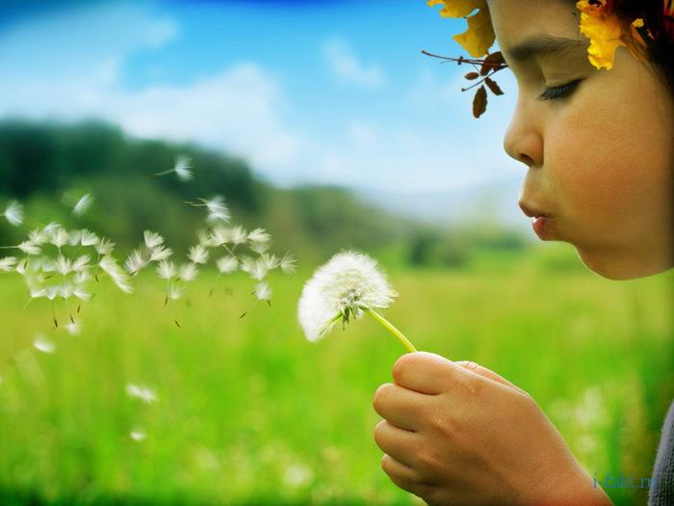
Виды дыхания
Все способы дыхания можно разделить на три основных вида:
Ключичное, или верхнее грудное.
При этом способе дышать поднимаются плечи, а ребра выступают вперед. Он зачастую свойственен людям с низким уровнем физической активности и любителям курения. Причиной тому — неправильный образ жизни: работа в сидячем положении, отсутствие спорта или же стрессовые ситуации. Более того, именно вред верхнего дыхания может со временем проявиться заболеваниями внутренних органов и проблемами пищеварительной системы, а также понижением уровня стрессоустойчивости организма.
Интересно! В стрессовых ситуациях, а также в состояниях страха, гнева или волнения люди автоматически начинают дышать верхними отделами грудной клетки.
Грудное, или межреберное.
Во время этого способа дыхания грудная клетка имеет свойство подниматься и расширяться, когда живот, плечи и ключицы остаются на месте. Это означает, что в дыхательном процессе задействована центральная часть легких. Такой способ дышать более эффективен, но все же ограничивает движения брюшных мышц. Он присущ мужчинам и женщинам средних лет с нормальным телосложением.
Интересно! Во сне все женщины имеют свойство дышать именно грудным способом.

Slide 3
Брюшное, или диафрагмальное.
При таком дыхании стенка живота выступает вперед – благодаря давлению диафрагмы. Рассмотрим эту технику и ее свойства.
Что такое диафрагмальное дыхание
В диафрагмальном дыхании основным рабочим органом выступает мышца, разделяющая грудную полость от брюшной. Эта мышечная перегородка имеет свойство при вдохе сжиматься и опускаться, в результате чего живот расслабляется и выступает вперед. Во время выдоха диафрагма, наоборот, поднимается в виде купола и выталкивает воздух из легких. Диафрагмальный способ считают наиболее естественным и полезным, ведь для его осуществления тело затрачивает минимум усилий.
Польза брюшного дыхания состоит в том, что именно при его использовании организм максимально обогащается кислородом (за счет того, что задействован почти весь полезный объем легких), что минимизирует вред кислородного голодания.
Интересно! Во сне мужчины имеют свойство дышать именно таким способом. А тот факт, что новорожденные младенцы дышат также диафрагмальным дыханием, говорит в пользу его естественности, правильности. По мере взросления детский организм «переучивается» и переходит на не столь полезные грудные виды дыхания.

Slide 4
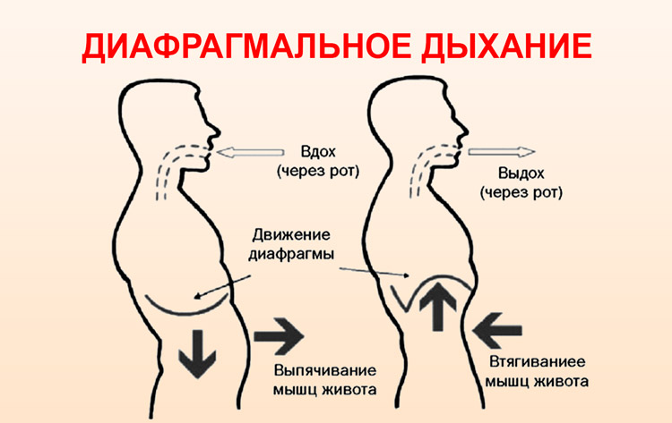

Slide 5
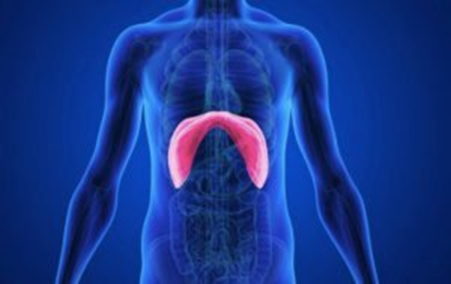
Польза диафрагмального дыхания
Брюшное дыхание практически не несет вреда для организма, зато его пользу трудно переоценить, поскольку оно:
• способствует сжиганию жиров: в этом проявляется его полезное свойство для похудения;
• благодаря насыщению крови кислородом улучшает работу сердечно-сосудистой системы;
• усиливает вентиляцию легких, поскольку задействует практически весь их объем;
• несет пользу для речевого аппарата, освобождая его работу;
• улучшает функционирование внутренних органов – за счет их массажа диафрагмой;
• оказывает полезное влияние на кишечник, способствуя избавлению от запора, вздутия и прочих проблем;
• имеет особую пользу для женщин: с помощью качественного дыхания животом можно улучшить состояние кожи лица, уменьшить количество морщин и различных воспалительных процессов.
•

Slide 6
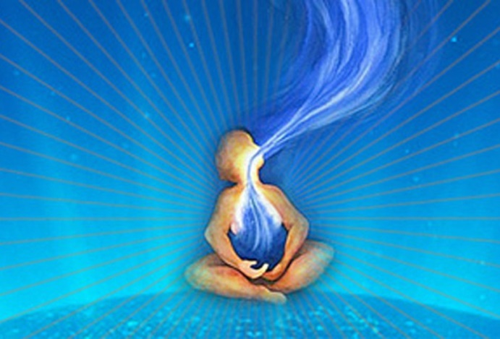
Практика глубокого диафрагмального дыхания стимулирует парасимпатическую нервную систему, отвечающую за непроизвольную деятельность организма, когда мы находимся в состоянии покоя.
Парасимпатическая нервная система активизируется, если дышать диафрагмой. Парасимпатика отвечает за пищеварение, сон, отдых и определенные аспекты сексуальной активности. Пульс замедляется, артериальное давление понижается, легочная вентиляция уменьшается. Важно, что именно парасимпатика отвечает за процессы восстановления, регенерации.
Дышать диафрагмой полезно, потому что такое дыхание:
• улучшает качество сна и расслабления,
• улучшает пищеварение,
• положительно сказывается на способности к концентрации внимания,
• способствует укреплению иммунитета,
• улучшает сердечно-сосудистую функцию,
способствует излечению от многих заболеваний, создавая оптимальные условия для восстановления и регенерации.

Slide 7
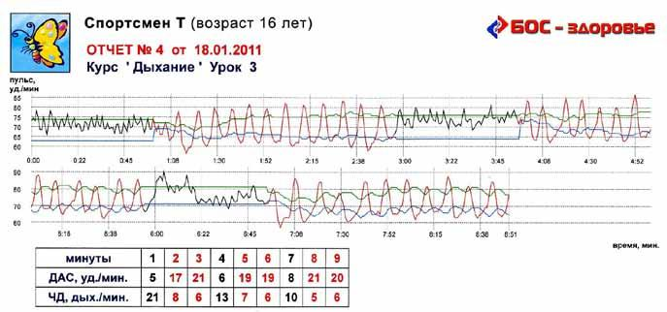
Доказана эффективность диафрагмального способа дыхания для работы всего организма в целом и речевого развития в частности , прежде всего, за счет устранения психосоматических блоков.
На основе этого в 80-годы были разработаны специализированные методики, различная аппаратура

Slide 8
Определение ДАС
ДАС - это физиологическое явление, возникающее в результате взаимодействия двух отделов вегетативной нервной системы (ВНС).
На вдохе более активен симпатический отдел. Он повышает частоту сердечных сокращений (ЧСС) и расширяет просвет бронхов (ПБ).
На выдохе преобладает влияние парасимпатического отдела, что приводит к снижению ЧСС и сужению ПБ.
Величина ДАС - это разница между величиной ЧСС на вдохе и на выдохе. Она выражается в «уд./мин.»
Определение ЧД
Частота́ дыха́тельных движе́ний — число дыхательных движений (циклов вдох-выдох) за единицу времени (обычно минуту). Является одним из основных и старейших биомаркеров.
Электромиография (ЭМГ, ЭНМГ, миография, электронейромиография) — (мио - мышцы и …графо - пишу), метод исследования биоэлектрических потенциалов, возникающих в скелетных мышцах человека и животных при возбуждении мышечных волокон; регистрация электрической активности мышц.

Slide 9
Диагностика состояния организма проводится до дыхательных упражнений и после показывает очевидную пользу.

Slide 10
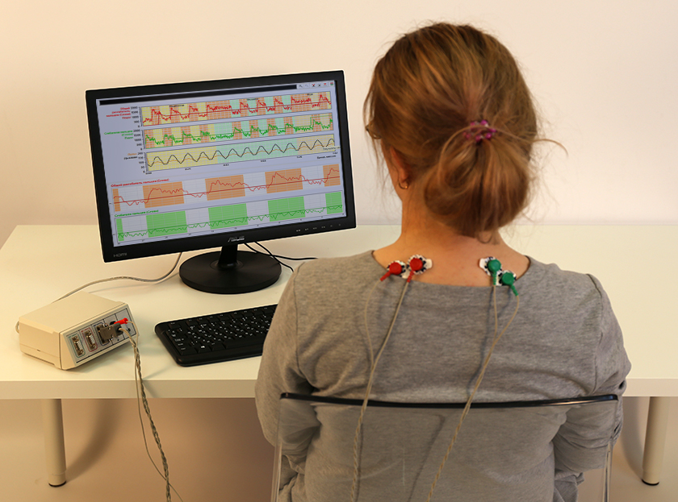
После проведения курса дыхательных упражнений отмечают
нормализацию ритма дыхания, частоты сердечных сокращений,
артериального давления, пульсограмы и всего организма в целом

Slide 11
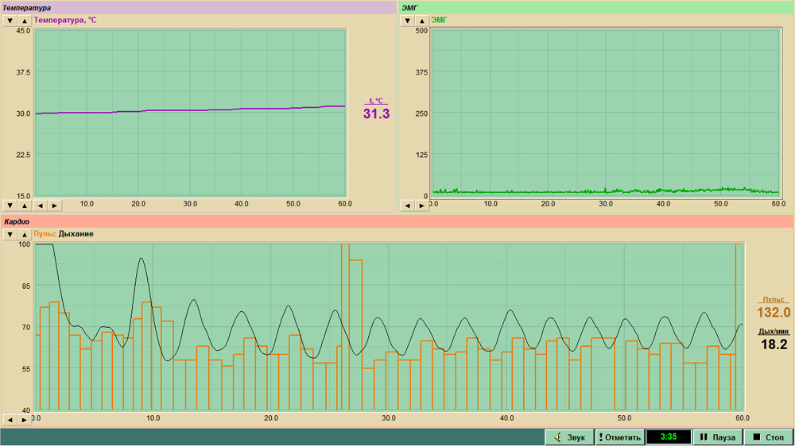

Slide 12
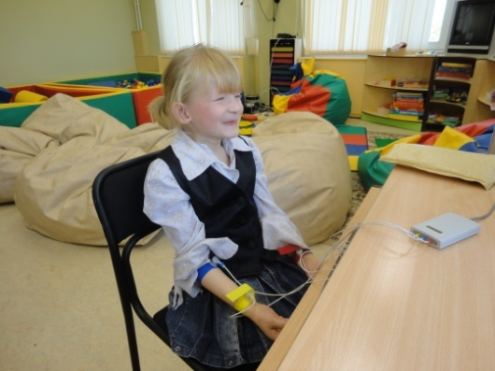
В результате использования диафрагмального дыхания в работе с детьми с речевой патологией наблюдается положительная динамика.

Slide 13
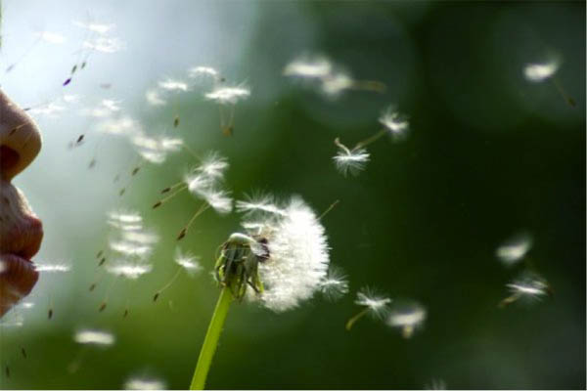
Практика неглубокого или поверхностного дыхания (верхнего грудного или межреберного) стимулирует симпатическую систему, отвечающую за активацию различных органов. Симпатическая нервная система активируется, когда мы находимся в состоянии стресса и вызывает то, что обычно известно как ответ: “борьба или бегство”. Наша задача – научиться “снимать” подобные состояния, используя различные дыхательные техники.
БЛАГОДАРЮ ЗА ВНИМАНИЕ!

